Slide 1
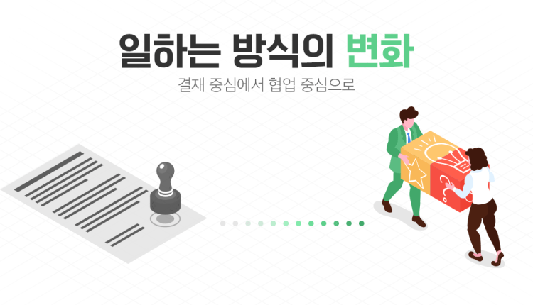

3팀
김지안, , 정범진, 황지훈
이재영
이재영
Notes:
일하는 방식의 변화 3팀 Ants 발표 시작하겠습니다. V저는 발표자 이재영입니다.

Slide 2

Index
01
02
03
04
프로젝트 개요
프로젝트 소개
향후 계획
팀 소개
1. 문제 인식
1. 선행기술 분석 & 차별점
1. 기능 구현
1. 3팀 소개
2. 원인 분석
2. 주요기능 & 기대효과
2. 수익 창출 방향
2. Q & A
3. 해결 방법
3. 프로젝트 시연
Notes:
발표 순서는 프로젝트 개요, 소개, 향후 계획, 팀 소개 순으로 진행하겠습니다

Slide 3
01. 프로젝트 개요
Notes:
넘어감

Slide 4




1. 프로젝트 개요
01. 문제 인식
?
?
?
?
교육생 출결 관리
주간 / 월말 평가
라이브 강의
개인 메시지
공지사항 전달
파일 공유
화상 미팅
Notes:
여러분은 혹시 싸피 활동 하면서 불편한 점 없으셨나요? 저는 좀 불편하다고 느꼈던게, 교육을 위해 여러 개의 플랫폼을 한 번에 사용하다보니까 혼선이 자주 있었던 것 같습니다.
V 에듀싸피는 교육생 출결관리와 평가
V 유튜브는 라이브 강의
V 매터모스트는 개인 메시지, 공지사항, 파일 공유
V 웹엑스는 화상미팅
이렇게 많은 플랫폼을 사용하다 보니까
내가 찾고자하는 파일이 매터모스트에 올라왔는지V, 에듀 싸피에 올라왔는지V, 오후 일정에 수업이 있다고 하는데, 유튜브에서 진행되는건지V 웹엑스를 접속해야하는건지V 가끔 헷갈릴 때가 많았습니다.

Slide 5
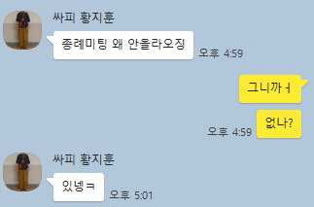
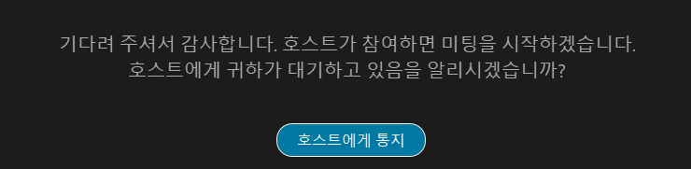

1. 프로젝트 개요
01. 문제 인식
Notes:
그래서 나만 못 찾고있나? 싶은 마음에 다른 교육생들한테 물어보기도 했고V, 또 막상 웹엑스에 접속했는데 미팅이 비활성화 되어있으면 괜히 불안하고 그랬습니다.

Slide 6


1. 프로젝트 개요
02. 원인 분석
Notes:
그래서 저희는 이 원인을 여러 플랫폼을 한 번에 사용하기 때문에 혼선이 생기는 것이라고 생각했고,
이런 핵심 기능을 한 데 모은, 통합 그룹웨어 서비스를 개발하면 이 문제를 개선할 수 있지 않을까? 라는 생각을 했습니다.
그래서 다양한 기능을 제공하는 VV Ants라는 통합 그룹웨어 서비스를 기획하게 됐습니다.

Slide 7




1. 프로젝트 개요
02. 원인 분석
A
ll you
N
eed is
T
rendy
S
ervice
Notes:
Ants는 열심히 일하는 개미들을 모티브로 탄생하게 된 서비스명이고
Ants라는 약자의 원말의 의미는 All you need is Trendy Service로, “당신이 일하는 데 있어서 필요한 것은 이 트렌디한 서비스 하나면 충분하다.”라는 메시지를 전하고자 했습니다.

Slide 8
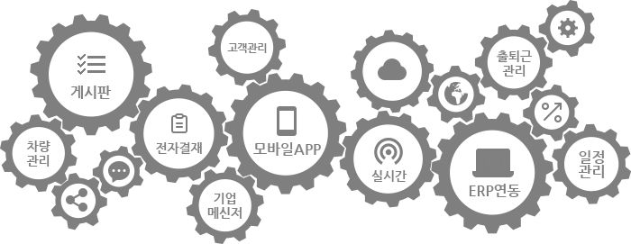
1. 프로젝트 개요
03. 해결 방법
게시판
자료 공유
업무 추적
근태관리
실시간 DM
직원 관리
화상 회의
북마크
출퇴근 관리
기존의 다양하게 사용하고 있던 툴의 핵심 기능을 모은 통합 그룹웨어 서비스를 개발하여
그룹 조직의 업무 효율을 극대화 한다.
Notes:
엔츠는 협업에 필요한 다양한 기능 제공합니다. 그리고 그룹 조직의 업무 효율을 극대화하는 것을 목표로 삼고 개발을 진행했습니다.

Slide 9
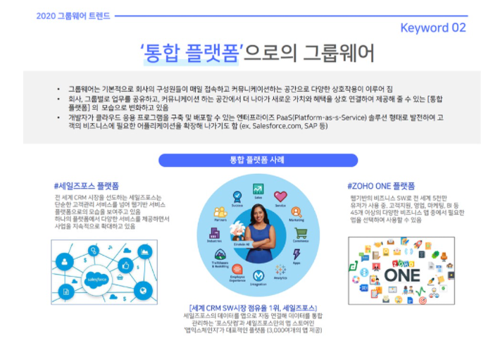
1. 프로젝트 개요
03. 해결 방법
Notes:
또 그룹웨어에 대한 시장 조사를 하면서 그룹웨어 트렌드 및 동향에 대해 알아봤습니다.
다우 오피스 그룹에서 발표한 2020 그룹웨어 트렌드에는 독립적인 플랫폼을 여러 개 사용하는 것 보다 통합 플랫폼을 사용하는 방식이 시장에서 선호되고 있고, 또 업계 트렌드라는 것을 알 수 있었습니다.
이러한 시장의 방향이 저희 엔츠의 방향과 맞아 떨어진다는 것 또한 느낄 수 있었습니다.

Slide 10
2. 프로젝트 소개
02. 프로젝트 소개
Notes:
이어서 선행기술에 대한 차별점 설명 후 본격적으로 저희 프로젝트 소개를 진행하겠습니다.

Slide 11
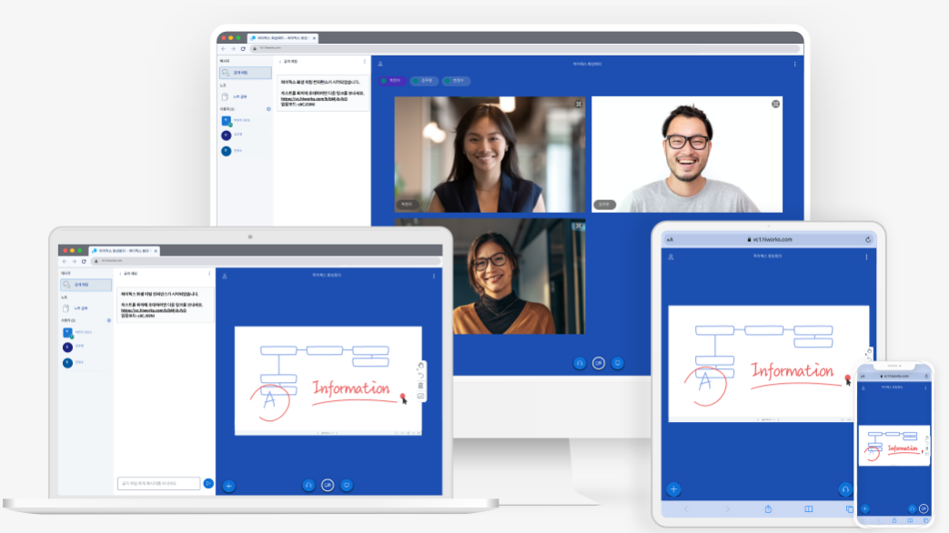
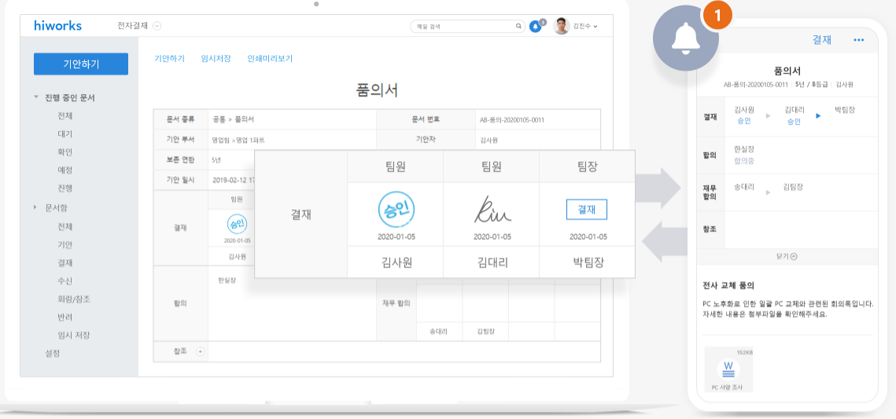
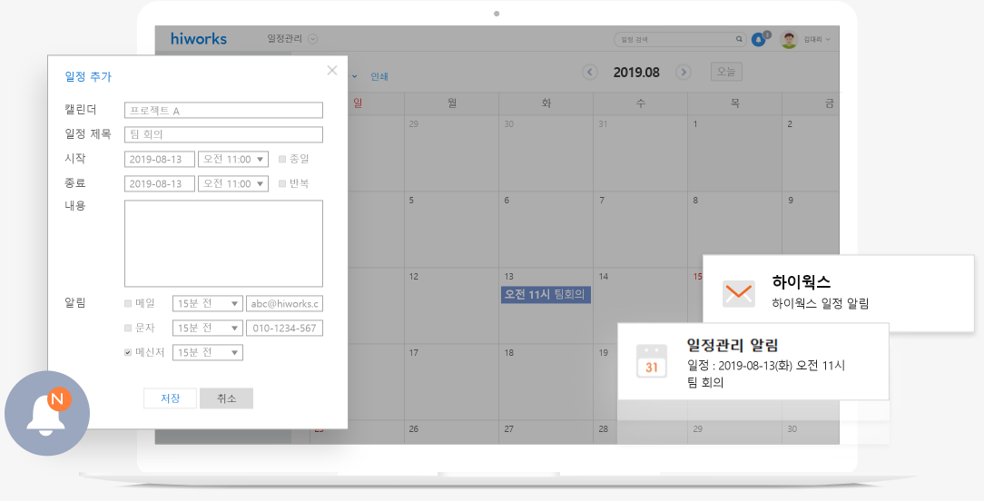
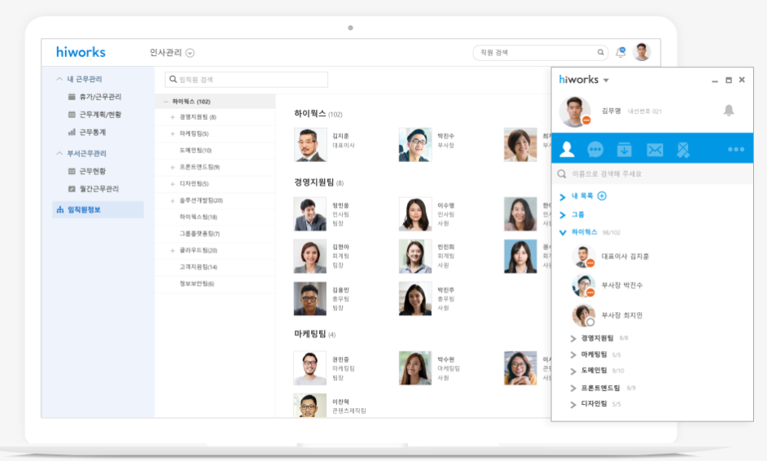
2. 프로젝트 소개
01. 선행 기술 분석 & 차별점
Notes:
국내 점유율 1위인 가비아의 ‘하이웍스’는 전자결재V, 화상회의V, 조직관리V, 일정관리V 등 슬라이드에 표현하기 어려울 만큼 여러 기능을 기본적으로 제공하고 있습니다.
이렇게 다양하고 유용한 기능에도 불구하고 기업이 그룹웨어를 바로 도입하기는 매우 어렵습니다.

Slide 12


2. 프로젝트 소개
01. 선행 기술 분석 & 차별점
Notes:
그 이유는 생산성을 높이기 위해 그룹웨어를 도입하는건데
오히려 그룹웨어로 인해 업무 효율이 저하되고 비용이 발생할 수 있기 때문입니다.

Slide 13
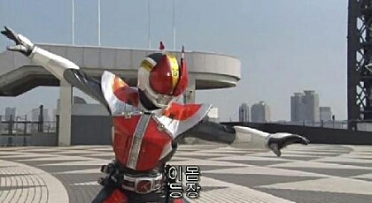
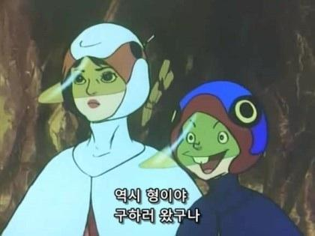


2. 프로젝트 소개
01. 선행 기술 분석 & 차별점
6.2주…!
3.5주
그렇다면 ANTS는?
Notes:
한 설문조사에 따르면 기업이 팀즈(Teams)라는 그룹웨어를 충분히 활용하는데 평균 6.2주, 슬랙(Slack)은 평균 3.5주의 기간이 필요했다고 합니다.
반면, Ants의 사용법을 익히는데는 얼마나 걸릴까요? 하루면 충분합니다.
저희팀은 이러한 부분에서 기존 그룹웨어와 Ants 간의 차별점을 찾을 수 있었습니다.

Slide 14


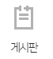
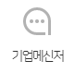
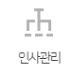

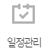
2. 프로젝트 소개
01. 선행 기술 분석 & 차별점
협업에 필요한 필수 기능 제공
간결한 UI / UX로
쉽게 이용 가능
ANTS를 업무에
빠르게 도입 가능
Notes:
Ants는 팀 협업 있어서 필수적인 기능을 한 데 모아 제공합니다. 하지만 기존 그룹웨어 만큼 어렵거나 복잡하지않기 때문에 빠르게 도입해볼 수 있다는 장점이 있습니다.

Slide 15
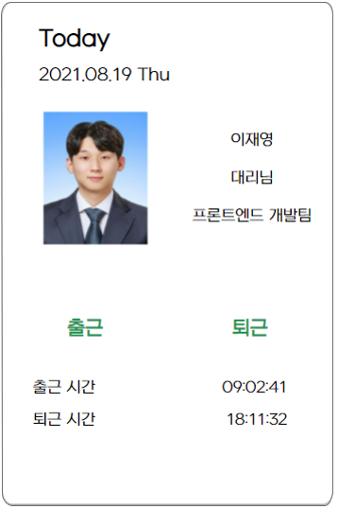
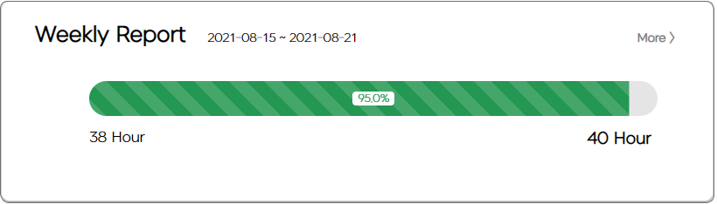
2. 프로젝트 소개
02. 주요 기능
- 근태 관리
Notes:
처음 메인 화면에 들어오면 바로 만날 수 있는 근태 관리 화면입니다. 근로 시간을 기록할 수 있고, 주 단위로 근무한 시간을 시각적으로 확인할 수 있습니다.

Slide 16
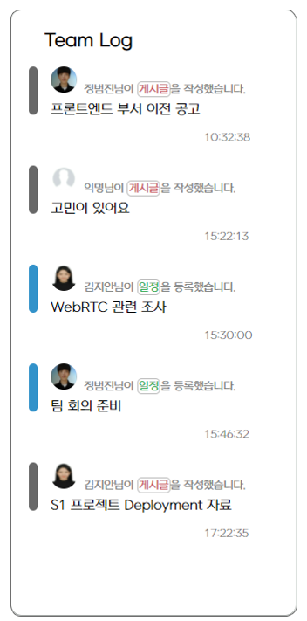
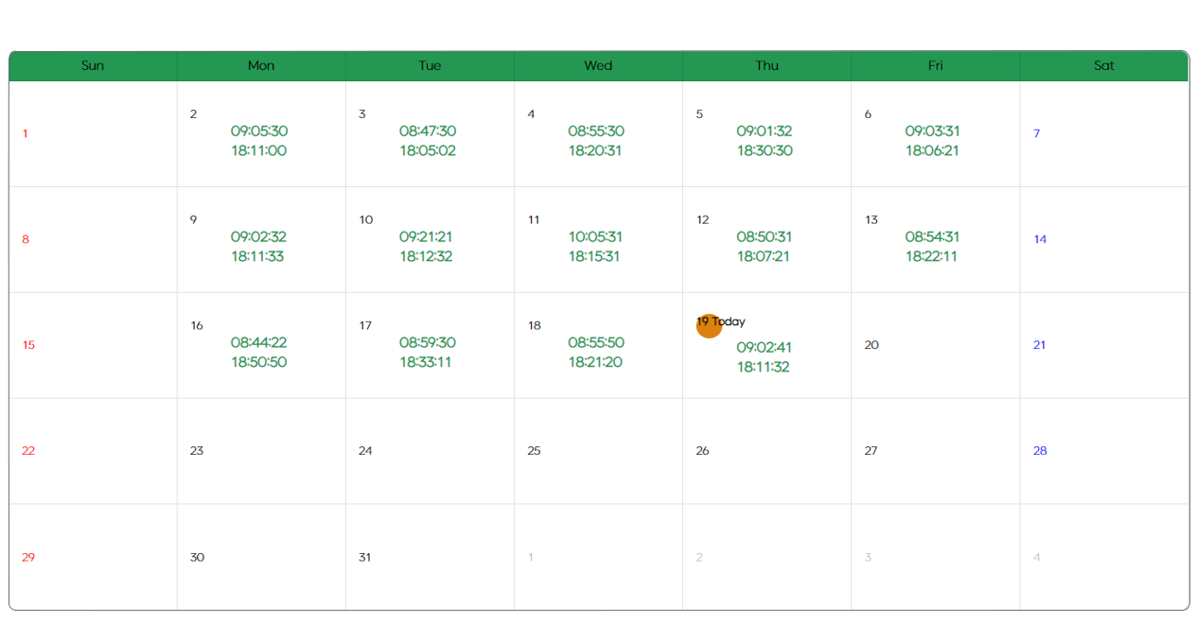
2. 프로젝트 소개
02. 주요 기능
- 출퇴근 시간 및 업무 추적
Notes:
캘린더 메뉴에 들어가게 되면, 자신의 근로 현황을 한 눈에 파악할 수 있고,
오른쪽 화면에는 선택한 날짜의 누가, 언제, 어떤 업무를 진행했는지 확인할 수 있습니다.

Slide 17
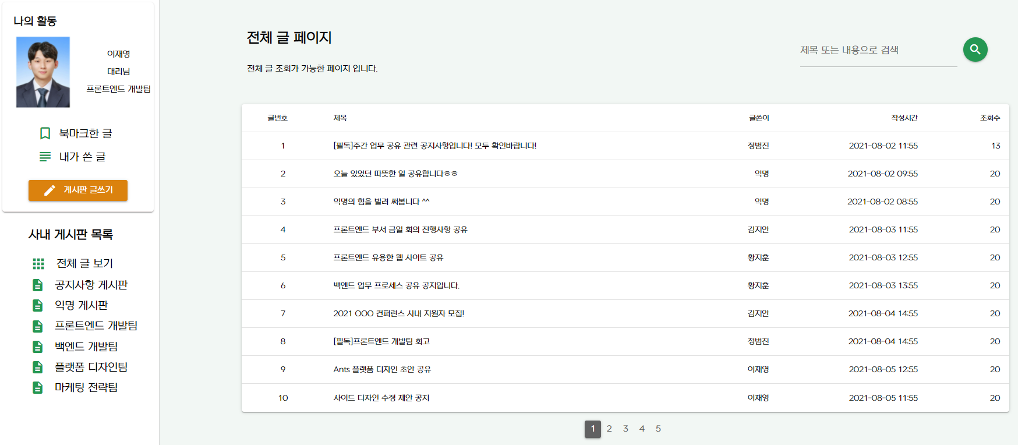
2. 프로젝트 소개
02. 주요 기능
- 사내 게시판
Notes:
사내 게시판 메뉴에서는 사내 공지사항, 익명 게시판, 부서별 게시판 등을 확인할 수 있고,
제목 검색, 북마크 검색, 내가 쓴 글 필터링으로 게시글을 쉽게 찾을 수 있습니다.

Slide 18
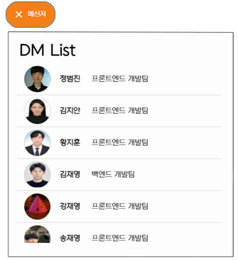
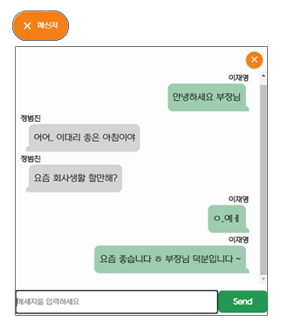
2. 프로젝트 소개
02. 주요 기능
- 실시간 DM
Notes:
실시간 DM 기능의 경우, 사용자 편의를 고려해서 별도 사이드바 메뉴로 구성하지 않고,
모든 화면에서 접근할 수 있도록 움직이는 컴포넌트와 토글방식으로 사용하기 쉽게 구현했습니다.
(이 아이디어는 프로젝트 초기에 차민석 코치님이 의견을 주셨던 내용인데, 저희 프로젝트에 잘 반영해서 사용하기 편하고 재미있는 UI/UX를 만드는데 많은 도움이 된 것 같습니다.)

Slide 19
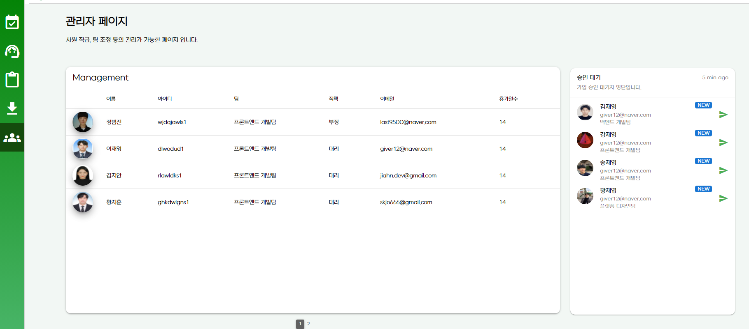
2. 프로젝트 소개
02. 주요 기능
- 직원 관리
Notes:
직원 관리화면에서는 신규 가입한 사용자를 승인할 수 있고,
서비스를 이용하는 그룹원을 한 눈에 볼 수 있는 화면입니다.

Slide 20
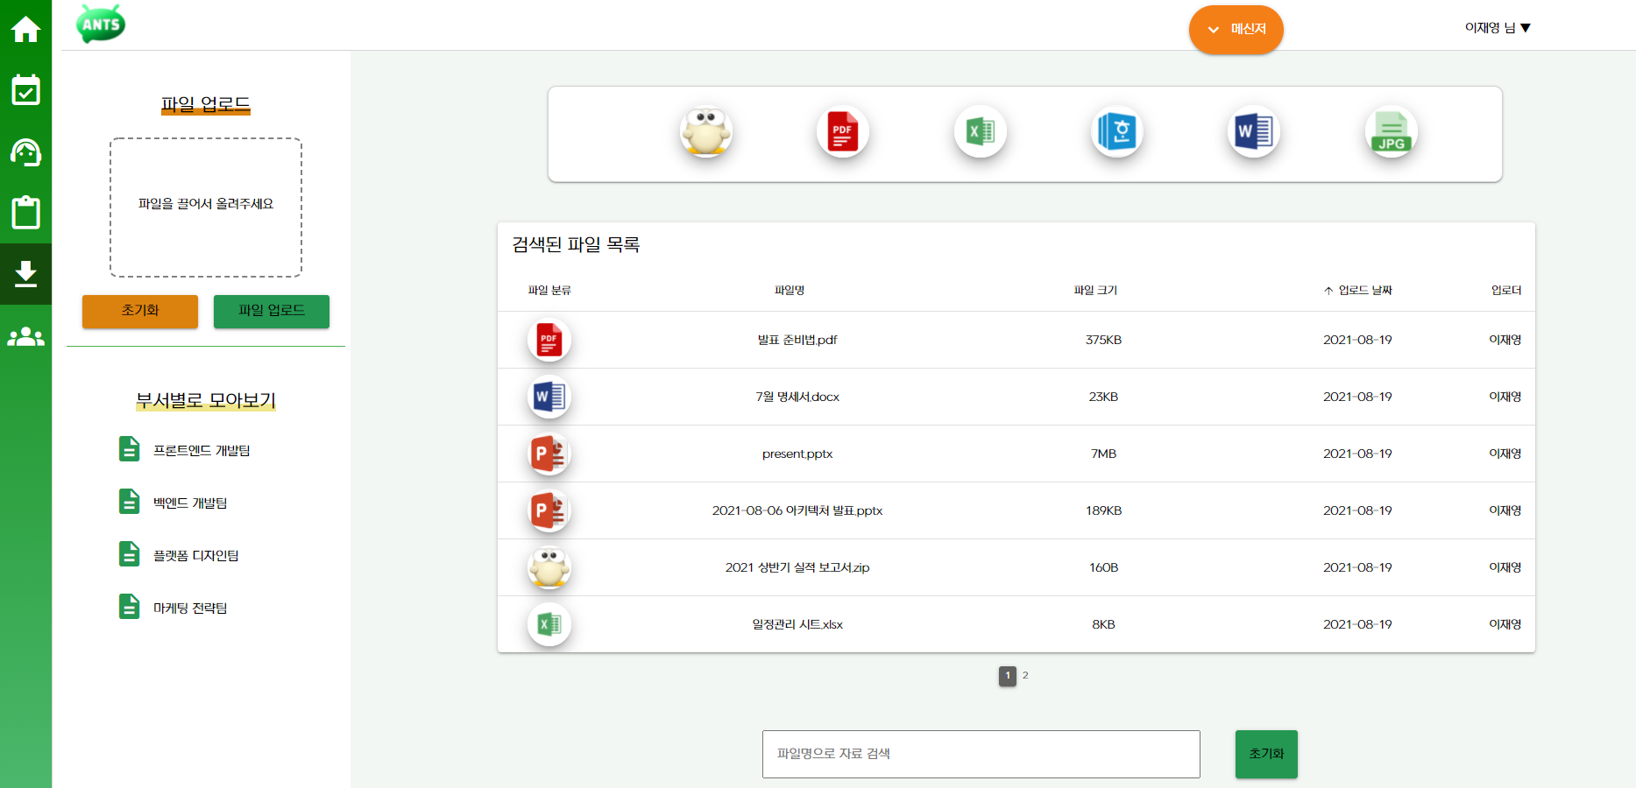
2. 프로젝트 소개
02. 주요 기능
- 자료실
Notes:
자료실에서는 파일 업로드 / 다운로드가 가능하고
파일 확장자에 따른 미리보기 이미지를 제공해서 사용자가 파일을 쉽게 파악할 수 있도록 했습니다.
마찬가지로 부서별, 확장자별, 제목별 검색이 가능합니다.

Slide 21
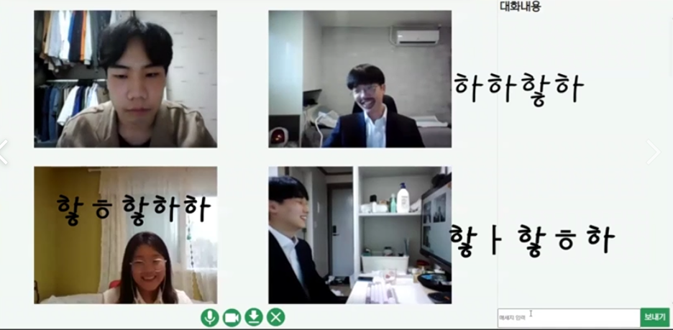
2. 프로젝트 소개
02. 주요 기능
- 화상 회의
Notes:
화상회의에서는 음소거, 화면 끄기, 파일 공유, 채팅 등의 기능을 제공합니다.

Slide 22

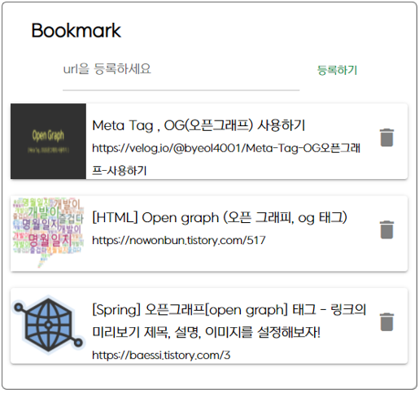
2. 프로젝트 소개
02. 주요 기능
- ANTS
Notes:
북마크 기능에서는 Open graph protocol이라는 기술을 적용해봤습니다.
웹 사이트의 메타 데이터를 읽어 사용자에게 미리 보기 정보를 제공하도록 구현했습니다.
그리고 북마크 추가 삭제 또한 쉽게 이루어질 수 있도록 구성했습니다.

Slide 23


2. 프로젝트 소개
02. 기대 효과
소규모 그룹에 적합한
필수기능 제공
날짜 별로 그룹원의
업무추적이 가능
간결한 UI / UX로
쉽게 이용 가능
ANTS를 업무에
빠르게 도입 가능
Notes:
다양한 기능을 제공하는 Ants를 사용했을 때 여러 가지 긍정적인 효과를 기대할 수 있습니다.
먼저, 비교적 적은 규모의 조직에 조금 더 최적화되어 사용할 수 있고,
그룹원의 업무추적이 가능하기 때문에 별도의 업무 공유 시간이 줄어든다는 것을 기대할 수 있습니다.
또 간결한 UI / UX로 쉽게 배우고 무엇보다 업무에 빠르게 도입이 가능합니다.

Slide 24
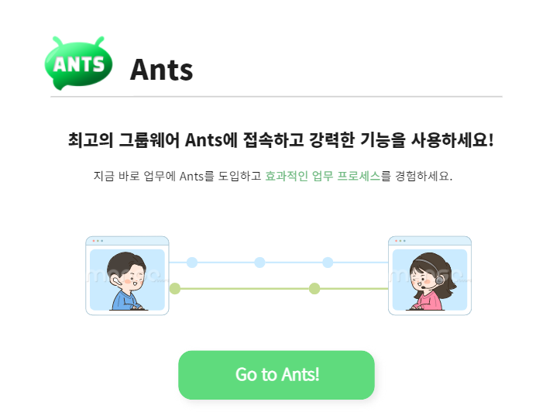
2. 프로젝트 소개
03. 프로젝트 시연
Notes:
이어서 바로 프로젝트 시연 진행하겠습니다.

Slide 25
3. 향후 계획
03. 향후 계획
Notes:
다음은 향후 계획입니다.

Slide 26
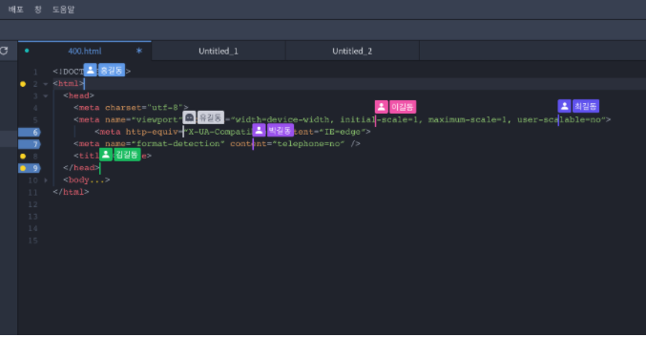
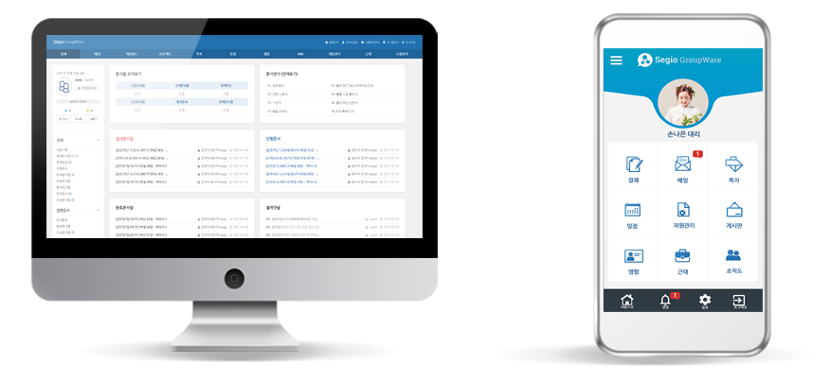
3. 향후 계획
01. 기능 구현
전자 결재
실시간 공유 문서 편집
Notes:
저희 팀의 향후 계획은 전자 결재 시스템과 실시간 공유 문서 편집 기능을 개발하는 것 입니다.
두 기능 모두 이번 공통 프로젝트에 포함하려고 했으나, 전자 결재의 흐름이나 실시간 문서 편집에 사용되는 기술의 난이도 때문에 구현하지는 못했습니다.
공통 프로젝트를 마치고 시간 여유가 좀 생기면 저희 팀이 다시 도전해보고 싶은 기능들입니다.

Slide 27
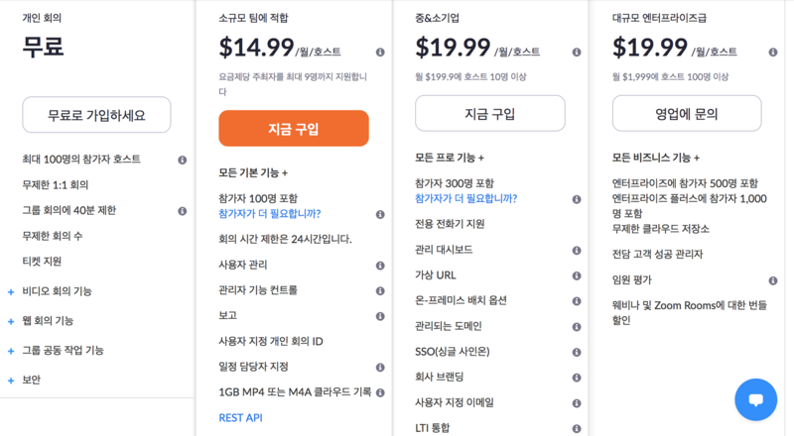

3. 향후 계획
02. 수익 창출 방안
무료와 유료의 기능 차등성
소정 기간 무료 배포 후 유료화
Notes:
수익창출 방안으로는 크게 두 가지를 생각하고 있는데,
첫 번째로는 무료 버전으로 사용자를 모으고, 일정 기간 사용 후에 정기 구독 회원으로 전환을 유도하는 수익모델이 있고,
두 번째로는 서비스 내에 광고를 삽입해서 광고료를 통한 수익 창출 방안을 고려하고 있습니다.

Slide 28
4. 팀 소개
04. 팀 소개
Notes:
마지막으로 저희 팀원들을 소개하고 마무리하겠습니다.

Slide 29
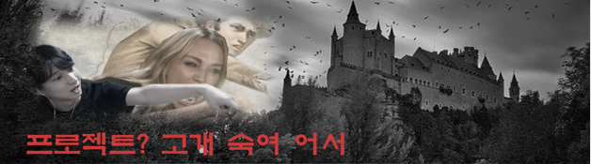

4. 팀 소개
01. 팀 소개
우리 3팀은?
백엔드 이재영 (BE 테크리더)
- DB설계
- 파일 업 / 다운로드 구현
- REST API 설계 / 구현
- 화상회의 서버 구축
프론트엔드 김지안 (기획자)
사용자 화면
근태달력과
업무기록,
관리자페이지
전반적 UI/UX 통일
Notes:
우선 저는 3팀에서 백엔드 테크리더 역할을 수행했고, DB설계, 파일처리, REST API 구현, 화상회의 서버 구축을 담당했습니다.
김지안님은 프론트 엔드 개발과 기획자 역할을 수행해주셨고, 사용자 화면, 캘린더, 업무기록 등 전반적인 UI/UX 작업을 맡아주셨습니다.

Slide 30


4. 팀 소개
01. 팀 소개
우리 3팀은?
프론트엔드 황지훈 (FE 테크리더)
화상회의
DM
게시판
메인
로그인 구현
백엔드 정범진 (팀장)
팀장 / 계획 수립
- 백엔드 개발
- RTC 연결, 채팅 연결
- Open Graph Meta Info Scrap,
- 기능 API 구현
Notes:
황지훈님은 프론트엔드 테크리더 역할을 수행하면서 화상회의, DM, 게시판, 메인화면 등의 프론트엔드 작업을 담당했습니다.
마지막으로 저희 정범진 팀장님은 전반적인 계획을 수립하고 RTC와 채팅 그리고 open graph protocol을 이용한 북마크 기능 등을 맡아서 해주셨습니다.

Slide 31

4. 팀 소개
질문해주세요~! ♥
Notes:
네, 이상으로 저희 3팀 Ants 발표를 마치도록 하겠습니다. 긴 발표 들어주셔서 감사하고, 2학기 첫 공통 프로젝트 다들 고생많으셨습니다. 감사합니다.

